Slide 1
FÍSICA RESOLUCIÓN DE PROBLEMAS DE SELECCIÓN MÚLTIPLE
CLASE 04
2020
JAIME BOZO GODOY

Slide 2
OBJETIVO. Resolver diferente tipo de problemas de selección múltiple justificando la respuesta seleccionada.

Slide 3
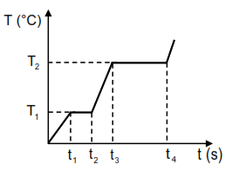
15.-Una sustancia metálica, que se encuentra en fase sólida, absorbe energía en forma constante. El siguiente gráfico representa la temperatura T de la sustancia en función del tiempo t.
Si entre 1t y 2t la temperatura permanece constante y lo mismo ocurre entre 3t y 4t , a partir del gráfico se puede afirmar correctamente que

Slide 4
A) a la temperatura 1T la sustancia cede más calor que a 2T .
B) la sustancia disminuye su calor específico al alcanzar las temperaturas 1T y .T2
C) 1T corresponde a la temperatura de fusión de la sustancia y 2T a la de ebullición.
D) la energía absorbida entre 1t y 2t equivale al calor latente de vaporización.
E) en 2t toda la sustancia se encuentra en fase gaseosa.

Slide 5
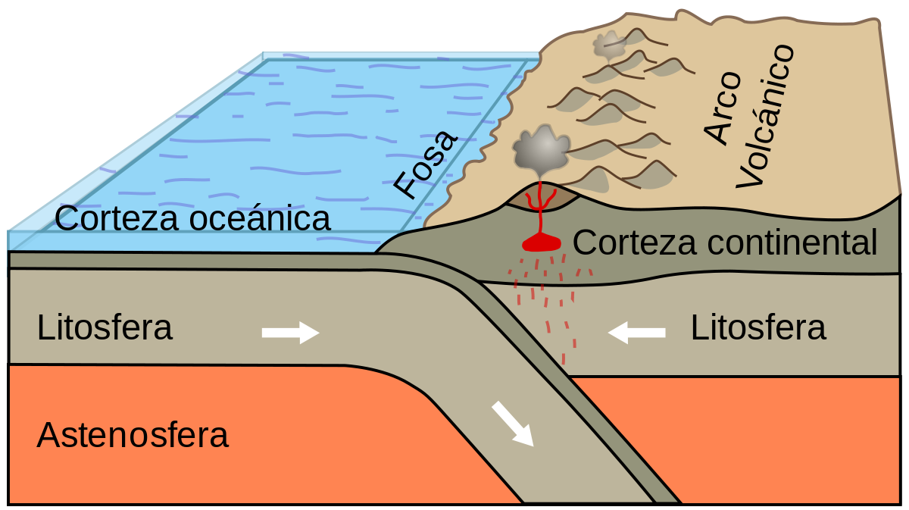
16.-¿Cuál de las siguientes afirmaciones relacionadas con la litosfera es INCORRECTA?
A) Se destruye en la subducción de placas tectónicas.
B) Es la capa rígida más externa de la Tierra.
C) Está dividida en placas tectónicas.
D) Es la capa que experimenta la mayor presión.
E) Su parte oceánica se crea en las dorsales oceánicas.

Slide 6
Litosfera
Capa externa y rígida de la Tierra, de profundidad variable entre los 10 y los 50 km, constituida básicamente por silicatos e integrada por la corteza y parte del manto.
"la litosfera está dividida en placas que engloban áreas continentales y oceánicas“
1 . La litosfera terrestre. La litosfera es la capa superficial sólida del planeta. Está constituida por la corteza y por la parte superficial sólida del manto, el denominado manto residual. Segundo el tipo de corteza que contien se distinguen dos tipos de litosferas que son:
• Litosfera oceánica. Es la que está formada por corteza oceánica y manto residual. Constituye los fondos de los océanos y tiene un espesor medio de 65 km pero en las las grandes cordilleras que hay en el fondo de los océanos, las denominadas dorsales oceánicas, su espesor es de sólo 7 km.
• Litosfera continental. Es la que está formada por corteza continental y manto residual. Es la que constituye los continentes. Tiene un espesor medio de unos 120 km.

Slide 7
17.-El movimiento de los astros ha sido un tema de estudio desde la Antigüedad. Aristóteles describió un sistema geocéntrico, y esta teoría perduró varios siglos hasta que Copérnico formuló una teoría heliocéntrica. La obra de Copérnico sirvió de base para que Kepler formulara sus leyes a partir de observaciones hechas por Tycho Brahe, pero los recursos científicos de su época y el desacuerdo que los datos de Brahe tenían con el modelo copernicano no le permitieron probar sus afirmaciones. Fue Newton quien lo hizo después de haber desarrollado un modelo matemático y de proponer la Teoría de Gravitación Universal, ofreciendo así una explicación coherente con las leyes de Kepler. ¿Cuál fue el impacto del modelo propuesto por Kepler?

Slide 8
A) Reafirmó el modelo de gravitación de Newton.
B) Reafirmó como correcto el pensamiento de Aristóteles.
C) Sirvió como apoyo a la ley de gravitación universal de Newton.
D) Sirvió para invalidar los datos recopilados por Tycho Brahe.
E) Sirvió para validar las ideas de Tycho Brahe.

Slide 9
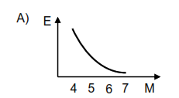
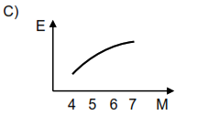
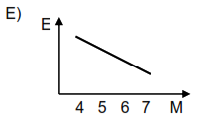
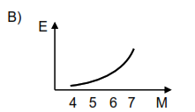
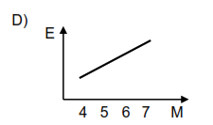
18.-En una zona se han registrado sismos cuyas magnitudes M se encuentran entre 4 y 7 en la escala de Richter. Considerando que los ejes de los gráficos tienen una graduación lineal, ¿cuál de ellos representa mejor la energía liberada E en función de M?

